Slide 1

E-COMMERCE
Comment minimiser
les annulations et les retours de commandes ?
KEVIN MAIRE

Slide 2






Processing des données
Import
Exploration
Nettoyage
Concaténation
Dataset : “Orders”
146K lignes / 29 colonnes
Dataset : “Clients”
1.33M lignes / 11 colonnes

Slide 3
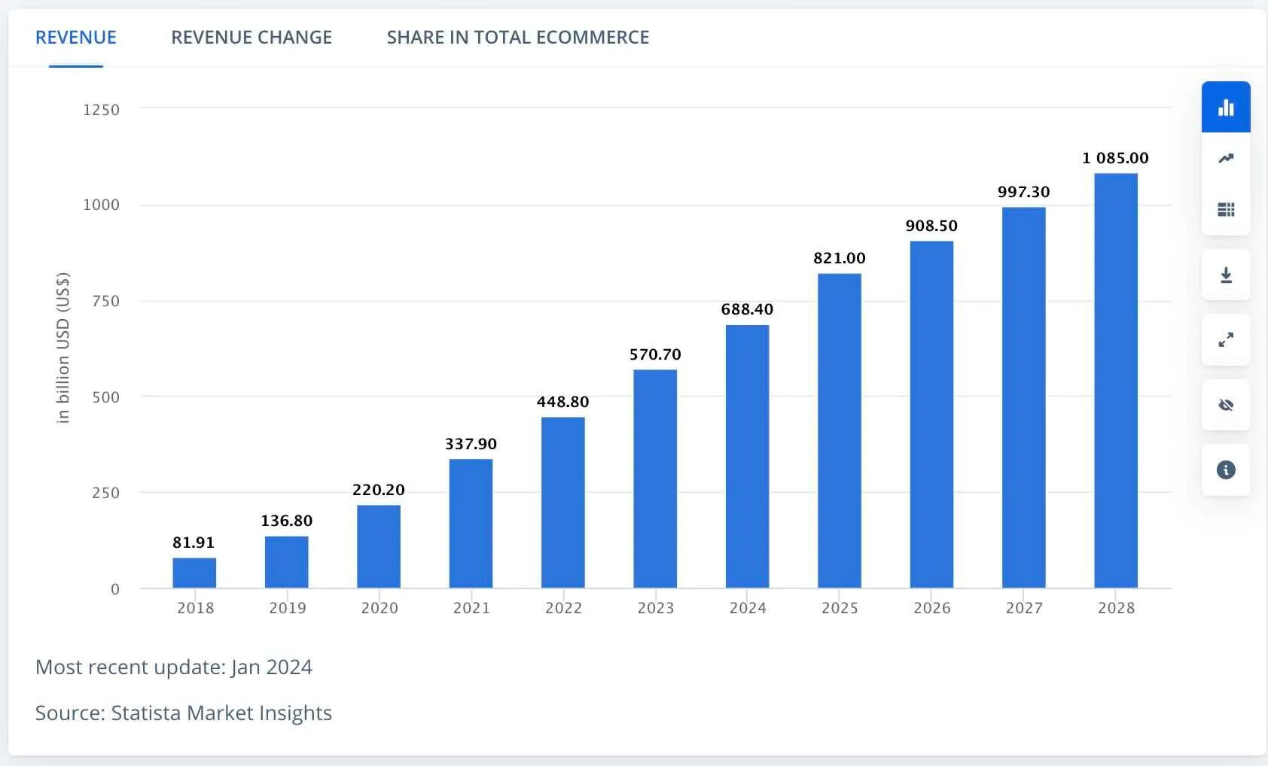
Contexte mondial
Chiffre d’affaires
+ 90.1%
d’ici à 2028
Cyber-acheteurs
2,5 milliards
d’ici à 2028

Slide 4
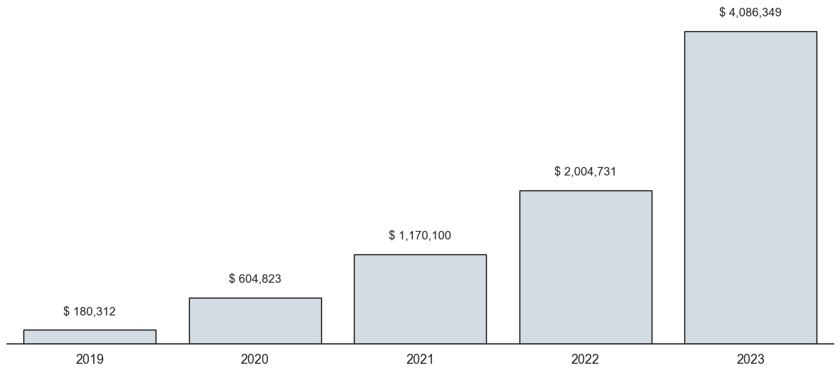
Évolution des ventes
2023 vs 2022
+ 104 %
Croissance
globale
x 22

Slide 5
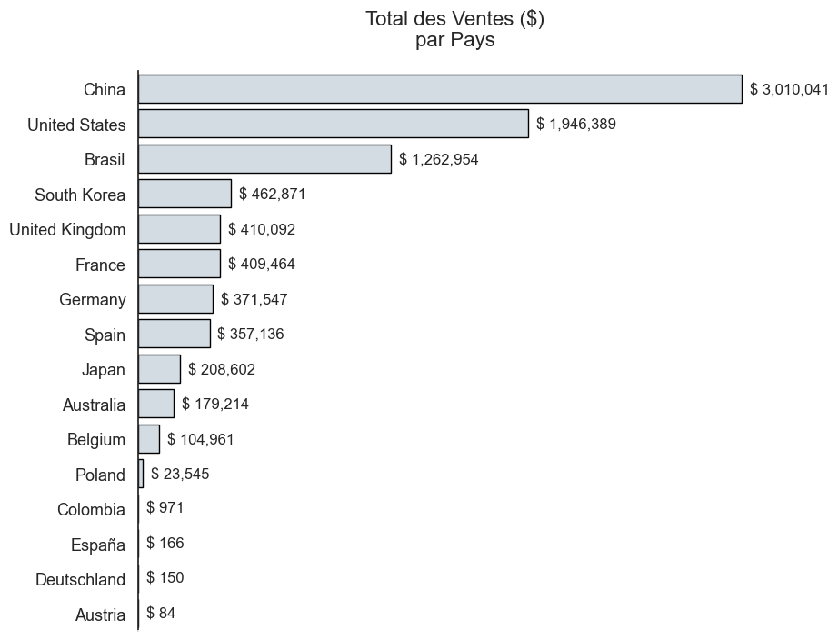
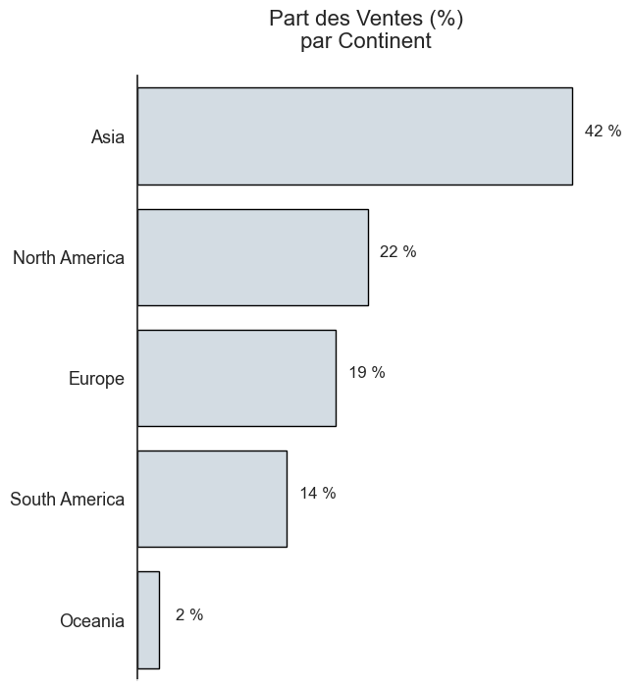
Zoom sur les marchés
Total des ventes
par Pays
Répartition des ventes
par Continent

Slide 6
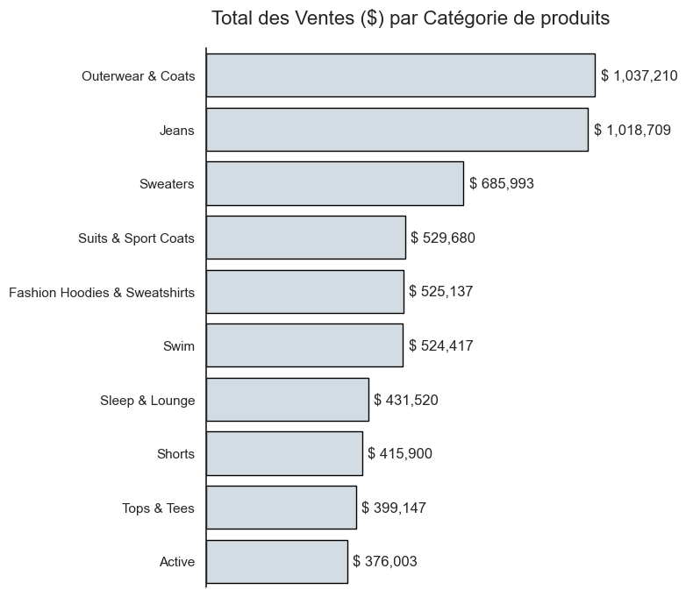
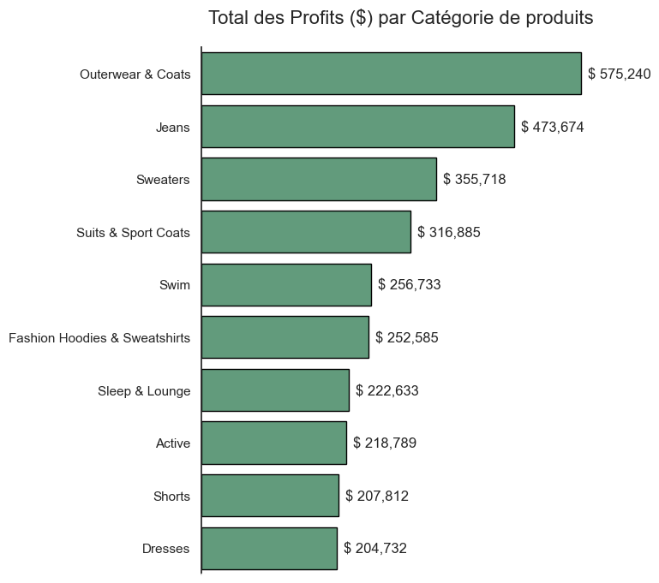
Top 10 des catégories de produits
Ventes
$ 8.75 M
Profits
$ 4.54 M

Slide 7
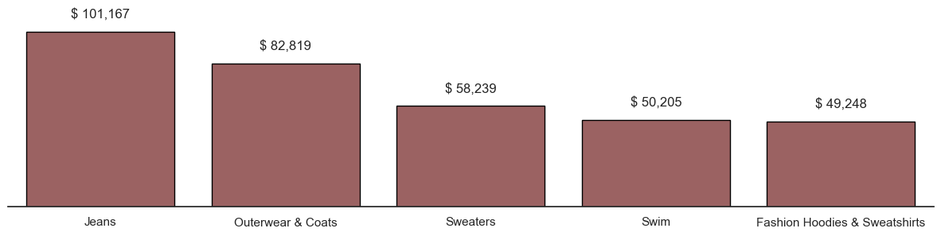
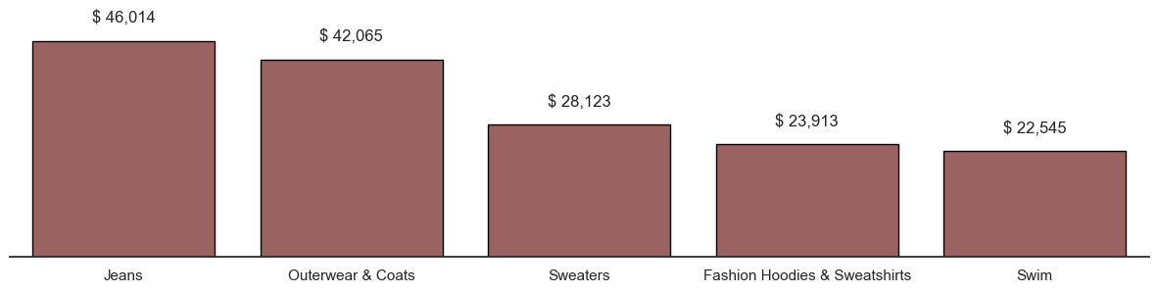
Quantification des annulations et retours
Annulations
$ 771 K
Retours
$ 371 K

Slide 8
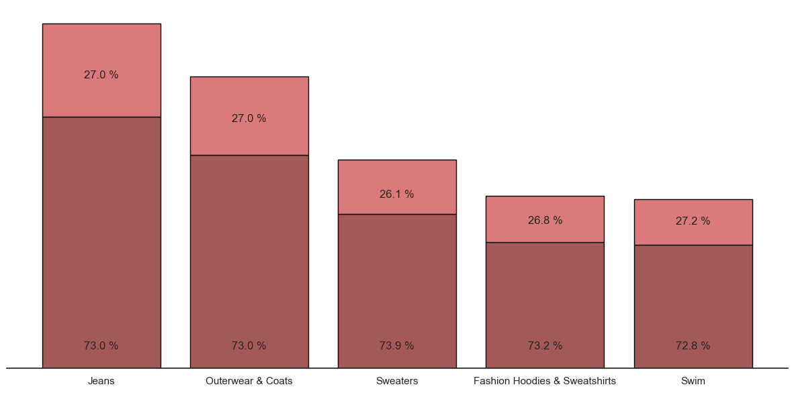
Part des annulations et retours
Total des
Coûts-Produit
$ 4.54 M
Part des Annulations
et Retours
27.1 %

Slide 9
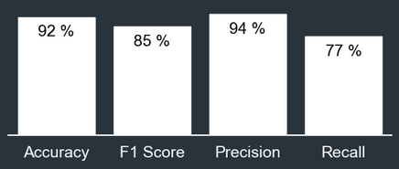
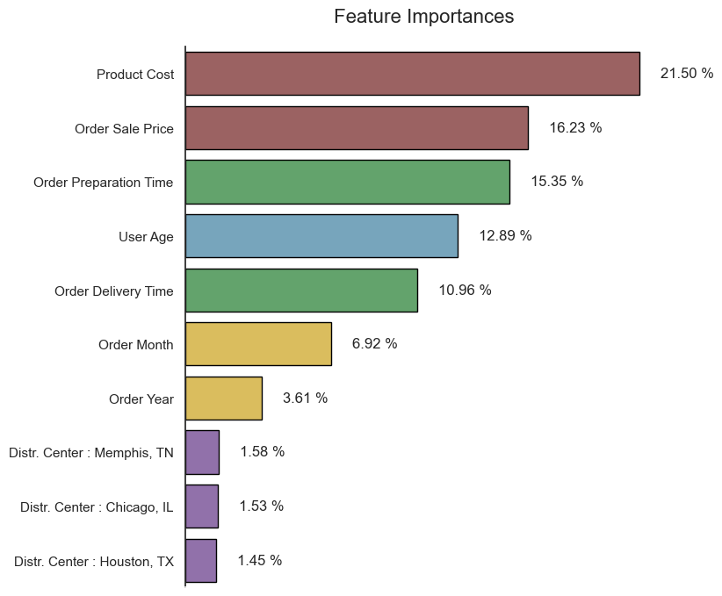
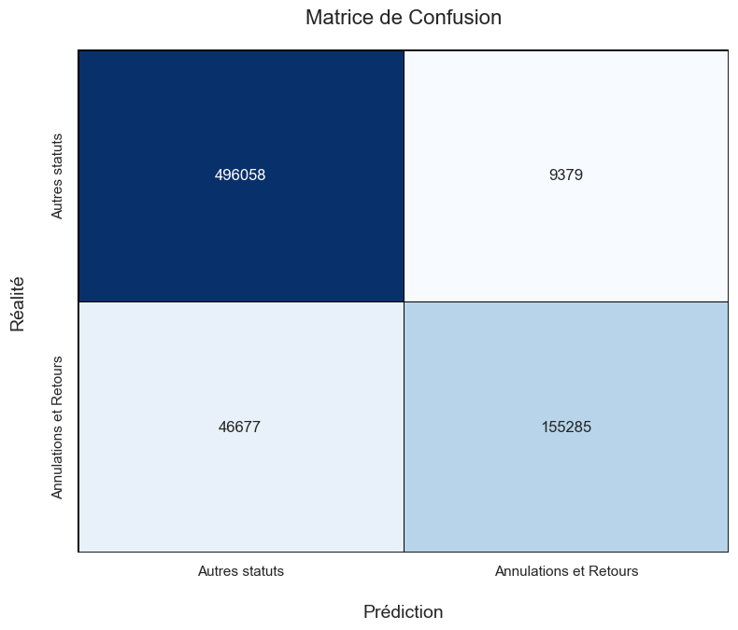
Machine Learning
Features Importances
Decision Tree Classifier
VN
FP
FN
VP

Slide 10
Application du modèle
Annulations
et Retours
Ratio
VP / ( VP + FP + FN )
Économies de coût potentielles
$ 1.14 M
73.5 %
$ 840 K
Profit
avant application
Profit
après application
Gain
$ 4.54 M
$ 5.38 M
18.5 %

Slide 11

Pour aller plus loin
Comment réduire
les coûts logistiques?
Comment acquérir / fidéliser
plus d’utilisateurs?

Slide 12

Merci !
Des questions ?

